Slide 1
Metoda prezentacji jakości powietrza w Internecie
Autor prezentacji:
Wojciech Wahlig

Slide 2
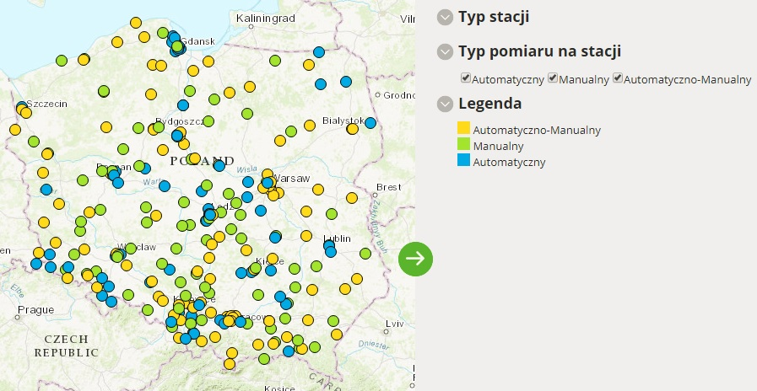
System badania jakości powietrza – PMŚ
Źródło: GIOŚ

Slide 3
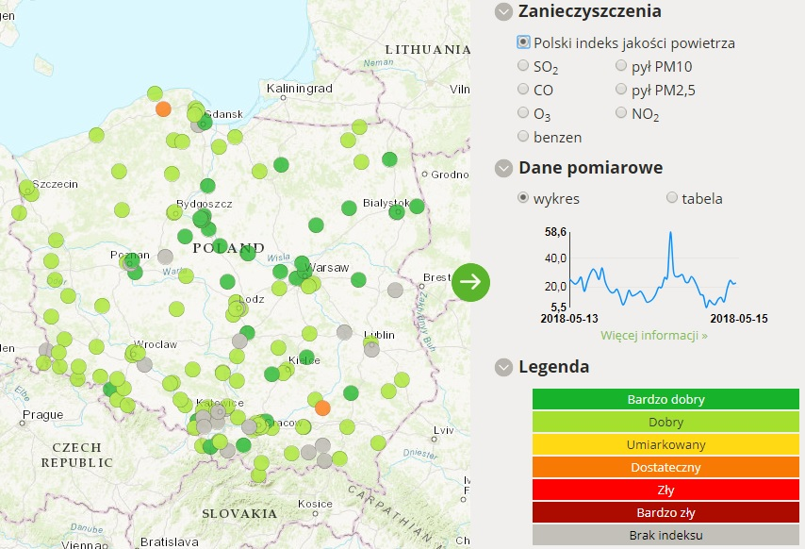
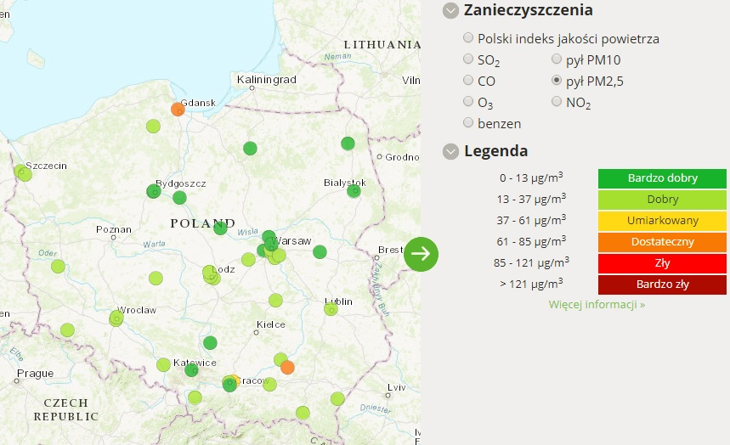
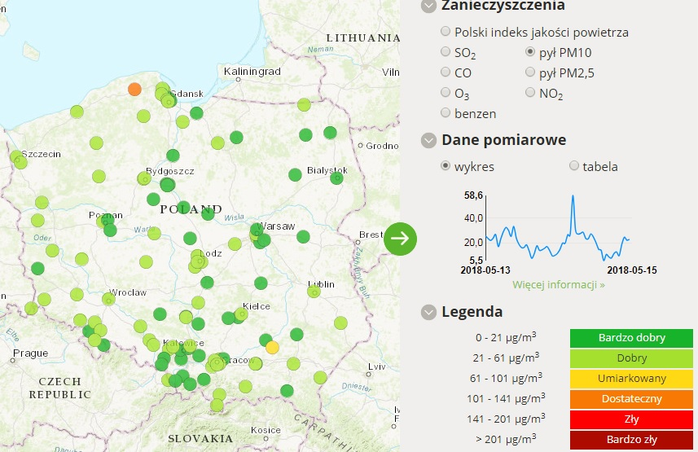
System badania jakości powietrza – PMŚ
Źródło: GIOŚ

Slide 4
System badania jakości powietrza – PMŚ
Źródło: GIOŚ

Slide 5
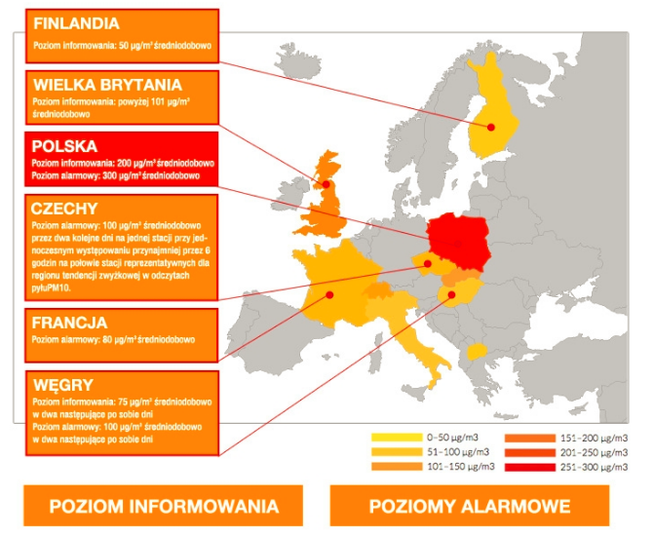
System badania jakości powietrza – PMŚ
Źródło: Polski Alarm Smogowy

Slide 6
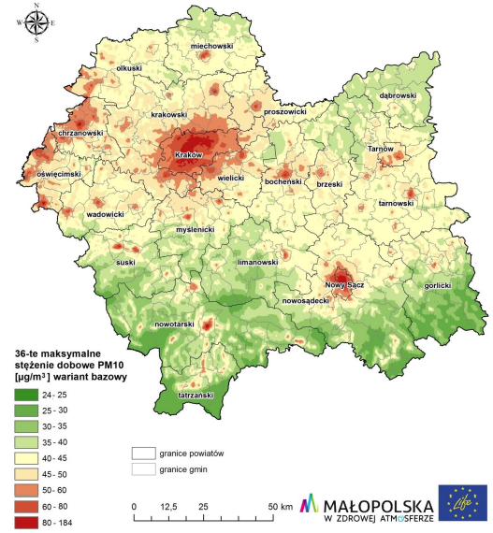
Modelowanie zanieczyszczeń powietrza na przykładzie mapy stężeń pyłu zaw. PM10 z Programu ochrony powietrza dla woj. małopolskiego

Slide 7
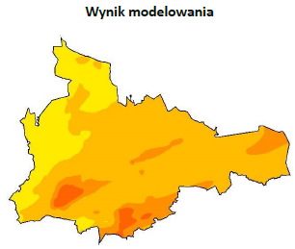
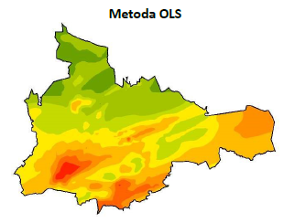
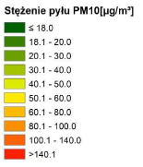
Łączenie wyników modelowania i wskazań sieci pomiarowych
Elementy systemu:
modelowanie rozkładu zanieczyszczeń powietrza (dyspersji);
zastosowanie bieżących lub historycznych wskazań ze stacji PMŚ;
dodatkowo: zastosowanie bieżących lub historycznych wskazań wielopunktowej lokalnej sieci kalibrowanych czujników optycznych;
zastosowanie metod łączenia danych, zgodnie z krajową i międzynarodową metodyką modelowania zanieczyszczeń powietrza

Slide 8
Mapa zanieczyszczeń powietrza

Slide 9
Podstawowe moduły / elementy mapy
Baza emisji
Dane pomiarowe
Publikowanie
Modelowanie
Gromadzenie / przetwarzanie danych

Slide 10
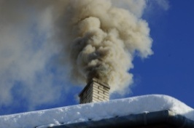
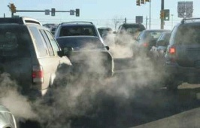
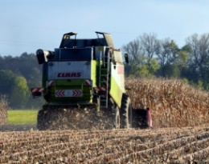
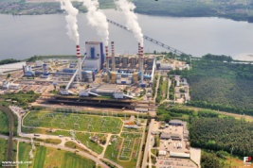
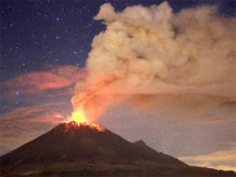
Podstawowe moduły / elementy mapy
Baza emisji
Źródła emisji | Rodzaj emisji | Wymagania dla ustalenia profili zmienności emisji
Emisja z sektora komunalnego i mieszkaniowego |  | Profil zmienności emisji powinien uwzględniać i opierać się na zmianach średniej dobowej temperatury powietrza i przyjętej temperatury komfortu cieplnego oraz dodatkowo profilu zapotrzebowania na ciepło w ciągu doby.
Emisja z komunikacji |  | Profil zmienności dla emisji z komunikacji (drogi krajowe i wojewódzkie oraz powiatowe i gminne) powinien zostać ustalany na podstawie danych dotyczących natężenia ruchu; dla tego typu źródeł wyróżnia się dobowe, tygodniowe oraz miesięczne cykle zmienności.
Emisja z rolnictwa |  | Profil dla emisji z rolnictwa powinien opierać się na zmienności sezonowej, wynikającej z intensywności prowadzonych prac rolnych.
Emisja punktowa |  | Profil zmienności emisji punktowej powinien zostać określony w zależności od prowadzonych procesów (procesy produkcyjne, spalanie w sektorze transformacji energii, procesy spalania w przemyśle). W przypadku udostępniania przez konkretny zakład informacji o procesie produkcyjnym, powstać powinien dedykowany profil emisji dla tego obiektu.
Emisja pozostałych źródeł np. źródeł naturalnych, emisja niezorganizowana |  | Profil modulacji emisji naturalnej i niezorganizowanej powinien zostać wyznaczany na podstawie prognozy średniej dobowej temperatury oraz nasłonecznienia.

Slide 11
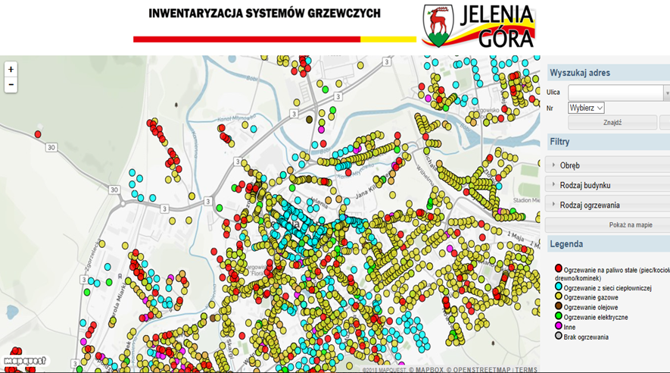
Podstawowe moduły / elementy mapy
Baza emisji

Slide 12
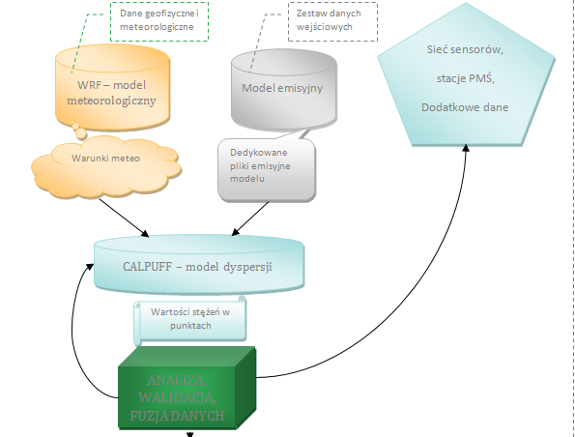
Podstawowe moduły / elementy mapy
Modelowanie
Dokładność wyników uzyskanych z modeli jakości powietrza zależy w znacznym stopniu od jakości przeprowadzonej inwentaryzacji emisji oraz rozdzielczości wejściowych warunków metrologicznych.
W celu zmniejszenia błędu prognozowanych wartości wykorzystuje się sieci pomiarowe (PMŚ i czujnikowe), które w określonych warunkach pozwalają dostarczać informacji obarczonych mniejszą niepewnością.

Slide 13
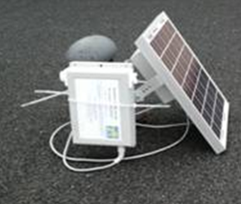
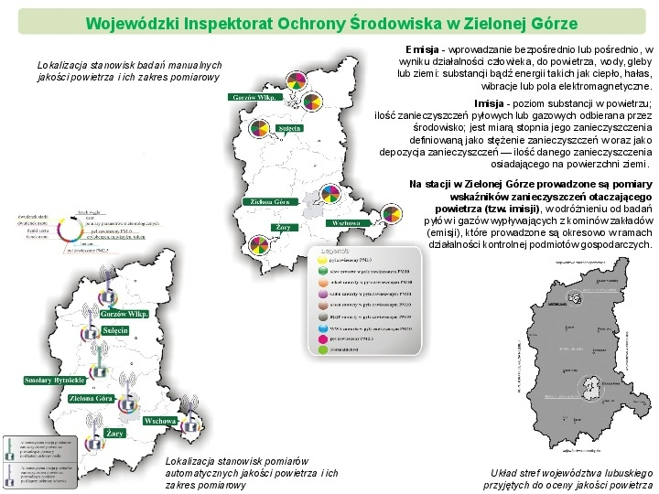
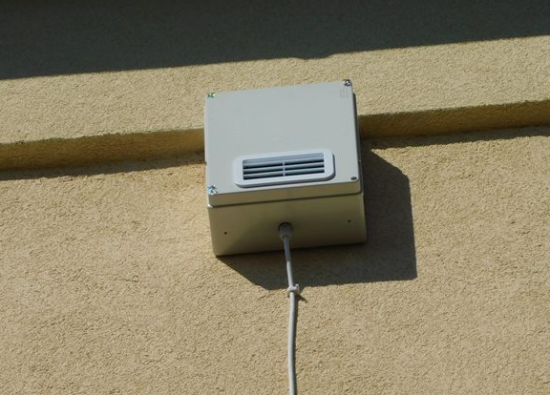
Mapa zanieczyszczeń powietrza
Dane pomiarowe
Sieć czujników pomiarowych
Sieć stacji pomiarowych PMŚ

Slide 14
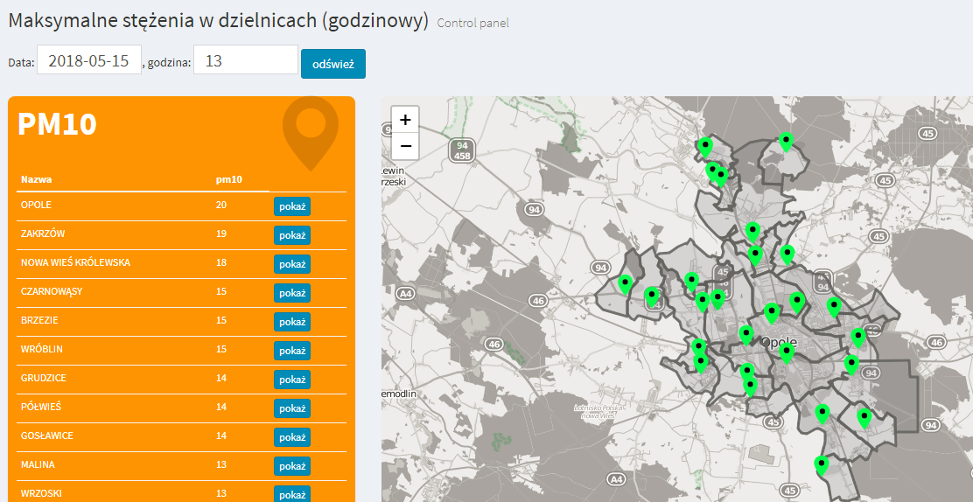
Mapa zanieczyszczeń powietrza
Gromadzenie / przetwarzanie danych
Przykład – zawartość bazy danych

Slide 15
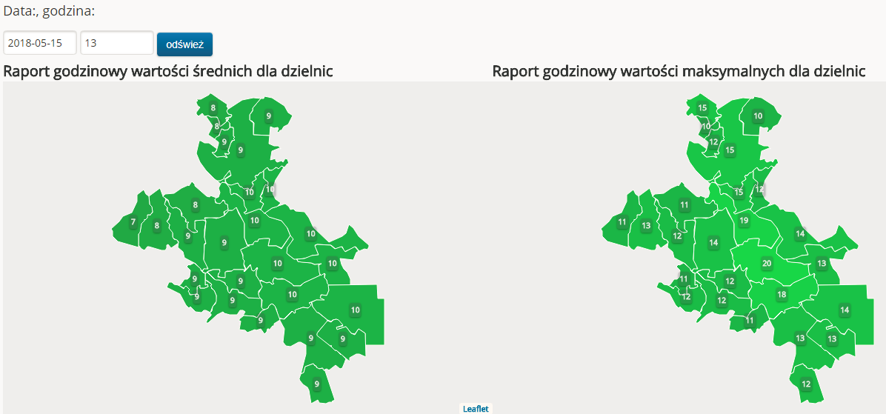
Mapa zanieczyszczeń powietrza
Gromadzenie / przetwarzanie danych
Przykład – zawartość bazy danych

Slide 16
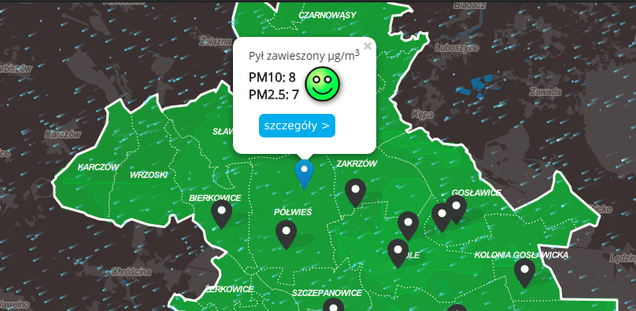
Mapa zanieczyszczeń powietrza
Publikowanie
Przykład – stężenia dla wybranego punktu

Slide 17
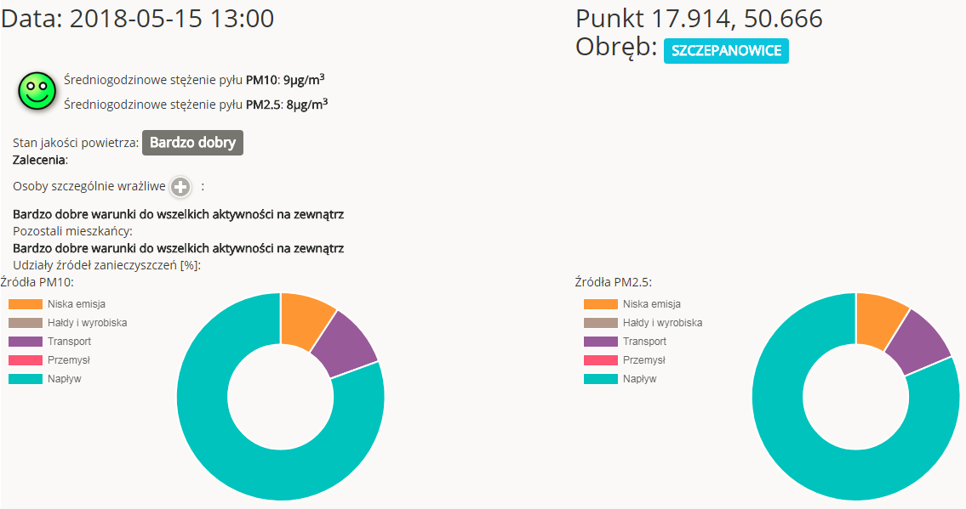
Mapa zanieczyszczeń powietrza
Publikowanie
Przykład – udziały w wybranym punkcie

Slide 18
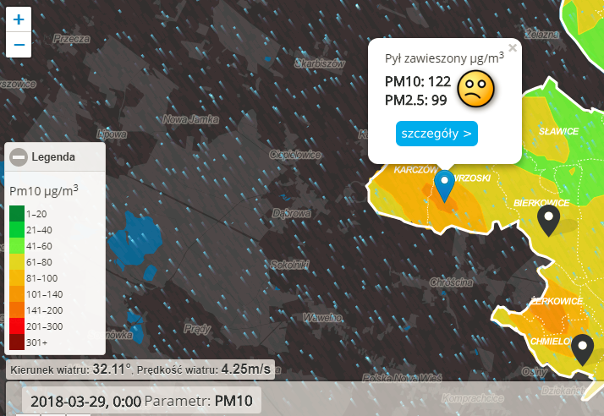
Mapa zanieczyszczeń powietrza
Publikowanie
Przykład – dane archiwalne, wybrany punkt

Slide 19
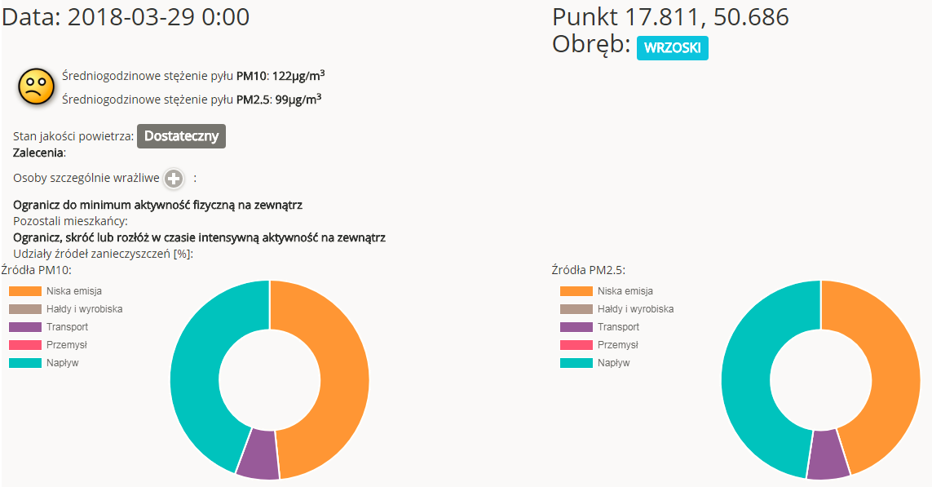
Mapa zanieczyszczeń powietrza
Publikowanie
Przykład – dane archiwalne, udziały w wybranym punkcie

Slide 20
Zastosowania i właściwości mapy
Prognoza na kolejne 48 godzin, z rozdzielczością 1-godzinową:
stężenia na mapie w internecie;
duża szczegółowość: lista ulic, lista obiektów wrażliwych (szkoły, szpitale);
możliwość zaplanowania działań np. kontroli w zakresie spalania odpadów;
Dane bieżące:
na urządzeniach mobilnych – stężenie zanieczyszczeń w geolokalizacji, w czasie rzeczywistym;
Dane archiwalne:
możliwość wyświetlania zakresów czasowych;
identyfikacja obszarów o wyjątkowo złej jakości powietrza;
określanie wpływu emisji (udziału źródeł);
raporty dobowe, miesięczne i roczne;
analizy na potrzeby planistyczne;
Edukacja społeczeństwa
Możliwość uzasadnienia działań prośrodowiskowych (dofinansowanie)

Slide 21
Atmoterm SA
ul. Łangowskiego 4
45-031 Opole
Tel: 77 44 26 666
Dziękuję za uwagę
www.atmoterm.pl

